Slide 1
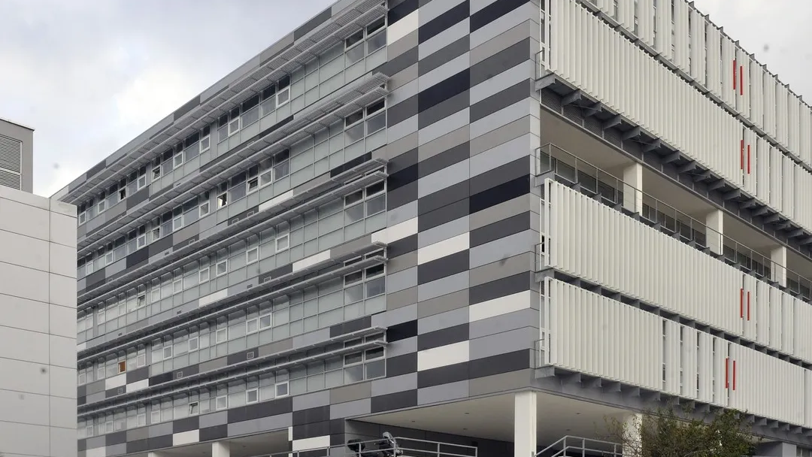
FESTIVAL ZNANOSTI 2023. PMF-Split Odjel kemije

Slide 2
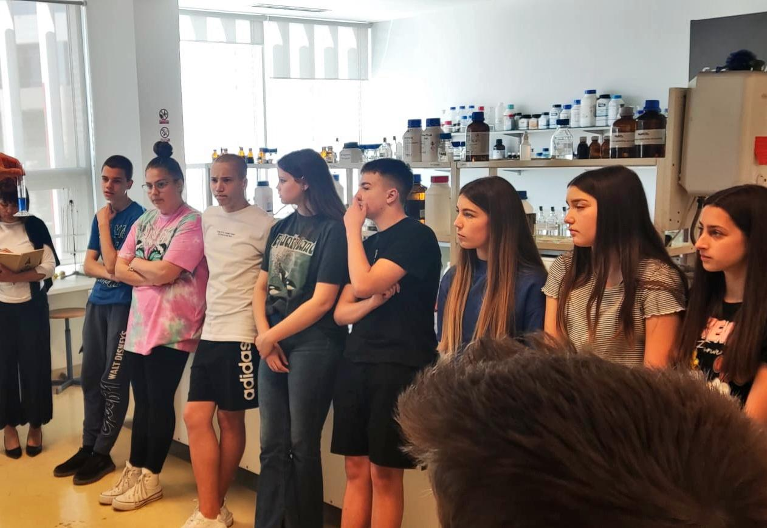
Osmaši u ulozi kemičara
Dolaskom na fakultet, na Festival znanosti, uputili smo se prema Kemijskome odjelu.
Tamo su nas dočkali studenti četvrte godine i njihova mentorica.
Podijelili su nas u četiri grupe pa smo krenuli s radionicom.

Slide 3
Naš prvi eksperiment bio je da vidimo, ali i dokažemo u kojim se namirnicama nalazi najviše šećera.
Najprije smo u tarioniku zdrobili voće koje smo dobili te smo procesom filtracije odvojili sok od preostalih komadića tog voća.
U sok smo dodali destiliranu vodu i sve ulili u epruvetu.

Slide 4
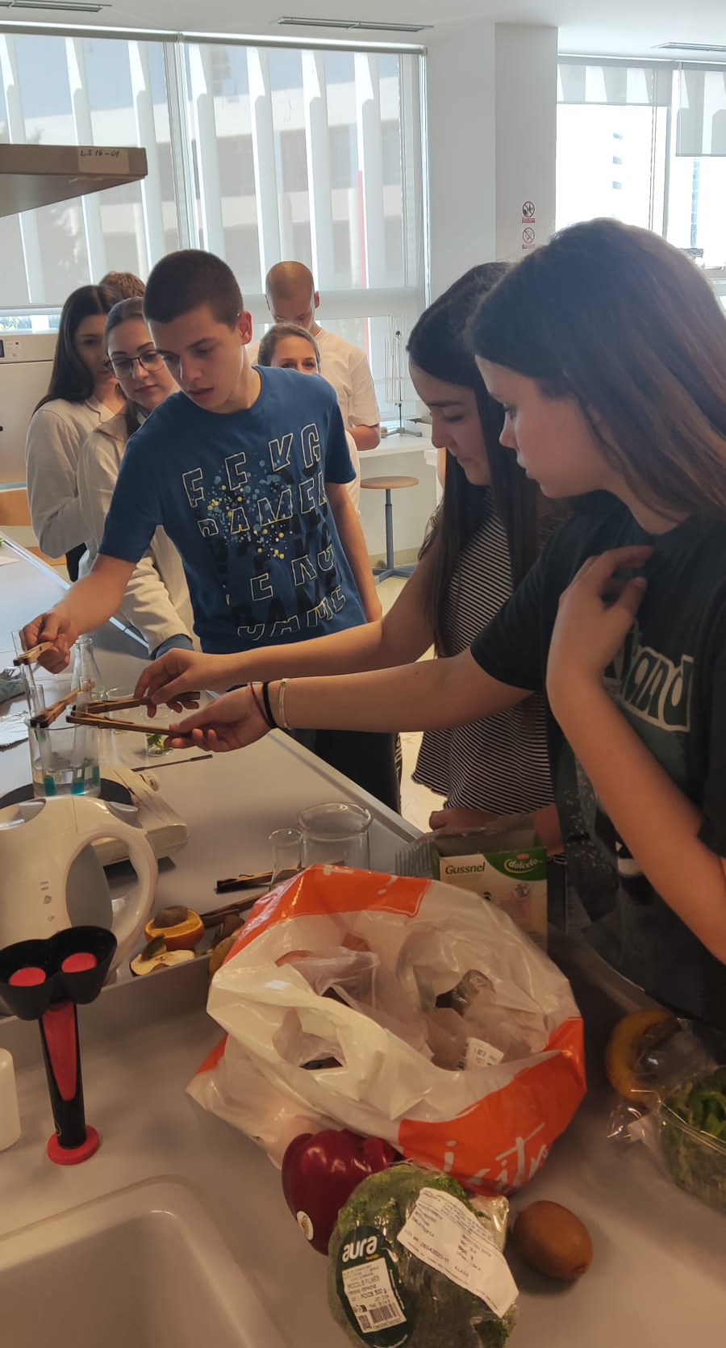
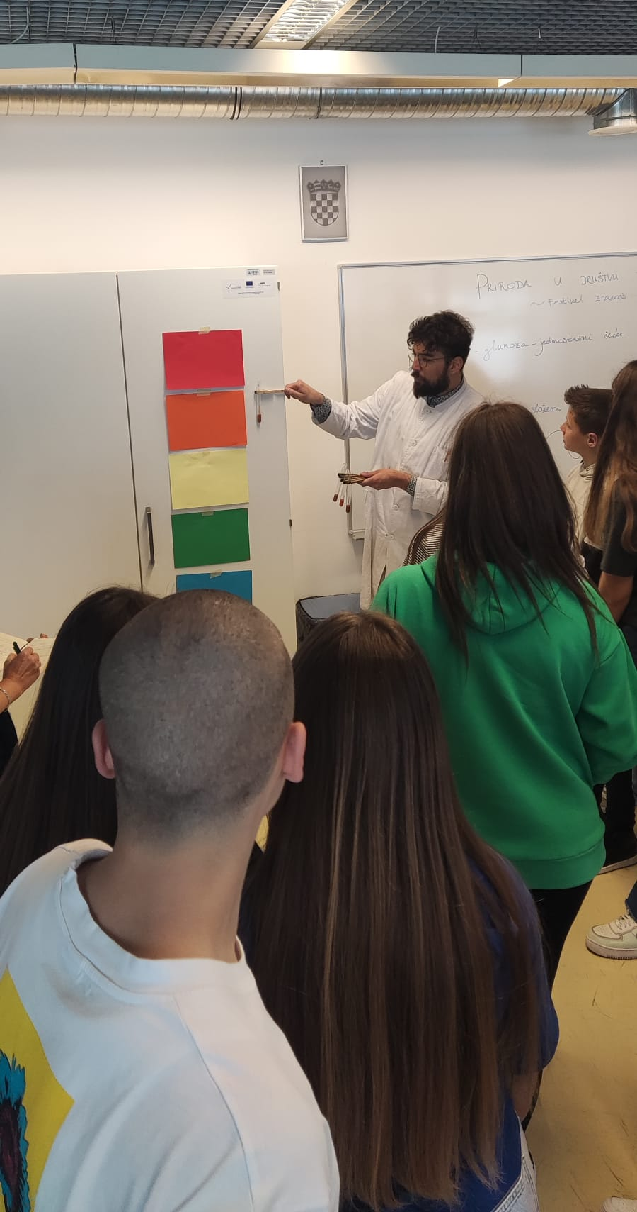
U epruvetu smo dodali reagens koji će, promjenom svoje boje, dokazati koliko pojedino voće sadrži šećera.
Zagrijavanjem tih epruveta ubrzali smo sam proces.
Očitali smo dobivene boje te smo ustanovili da od voća kojeg smo dobili, jabuka ima najviše šećera.

Slide 5
Drugo istraživačko pitanje bilo je kako razlikovati organske od anorganskih spojeva.
U dvije epruvete nalazile su se naizgled gotovo iste tvari, ali po svojim svojstvima bile su u potpunosti različite.
Zagrijavanjem smo ustanovili u kojoj se epruveti nalazi organski, a u kojoj anorganski spoj.

Slide 6
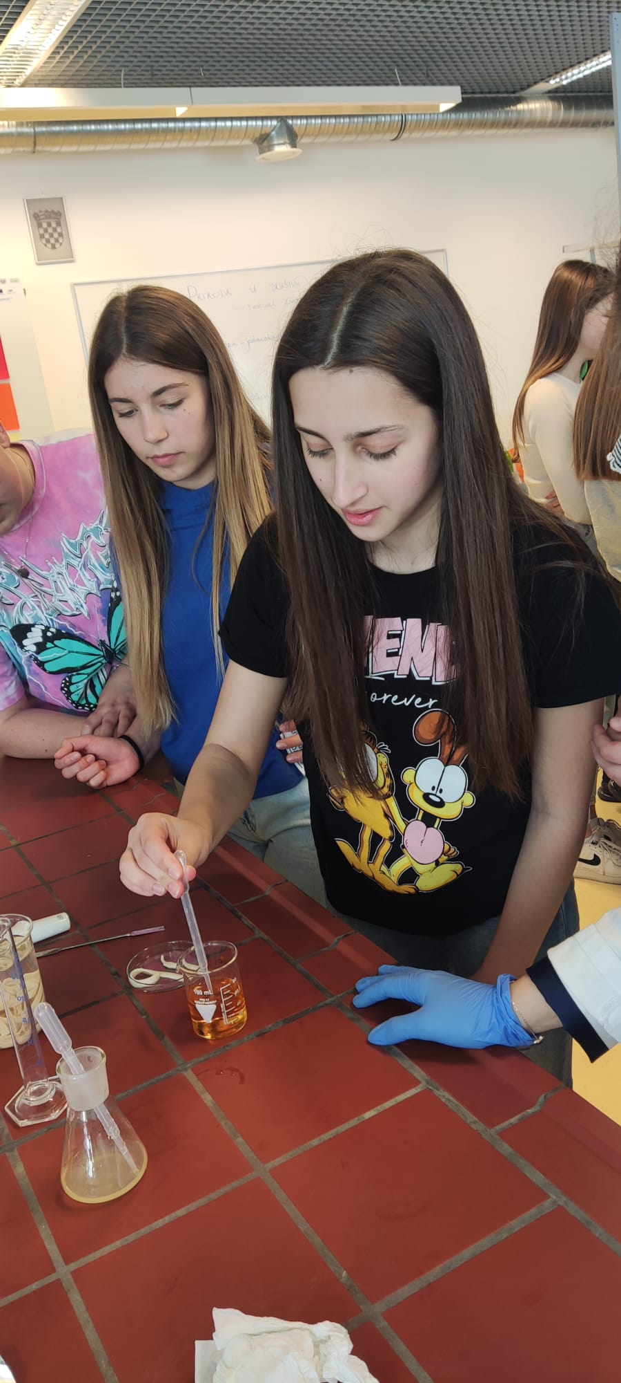
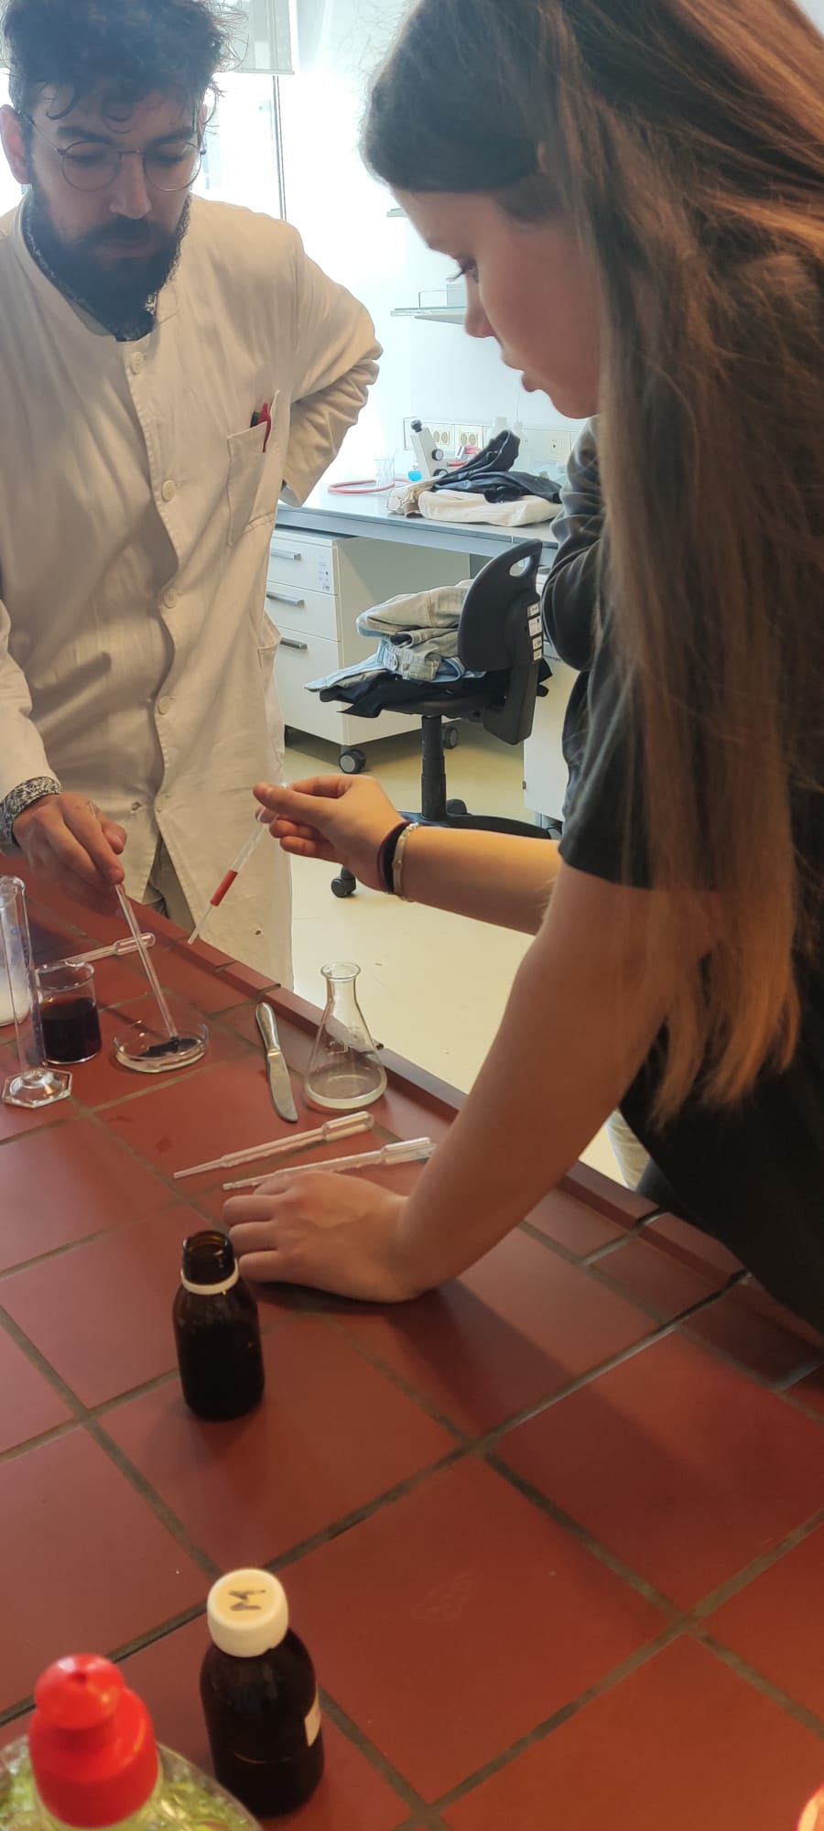
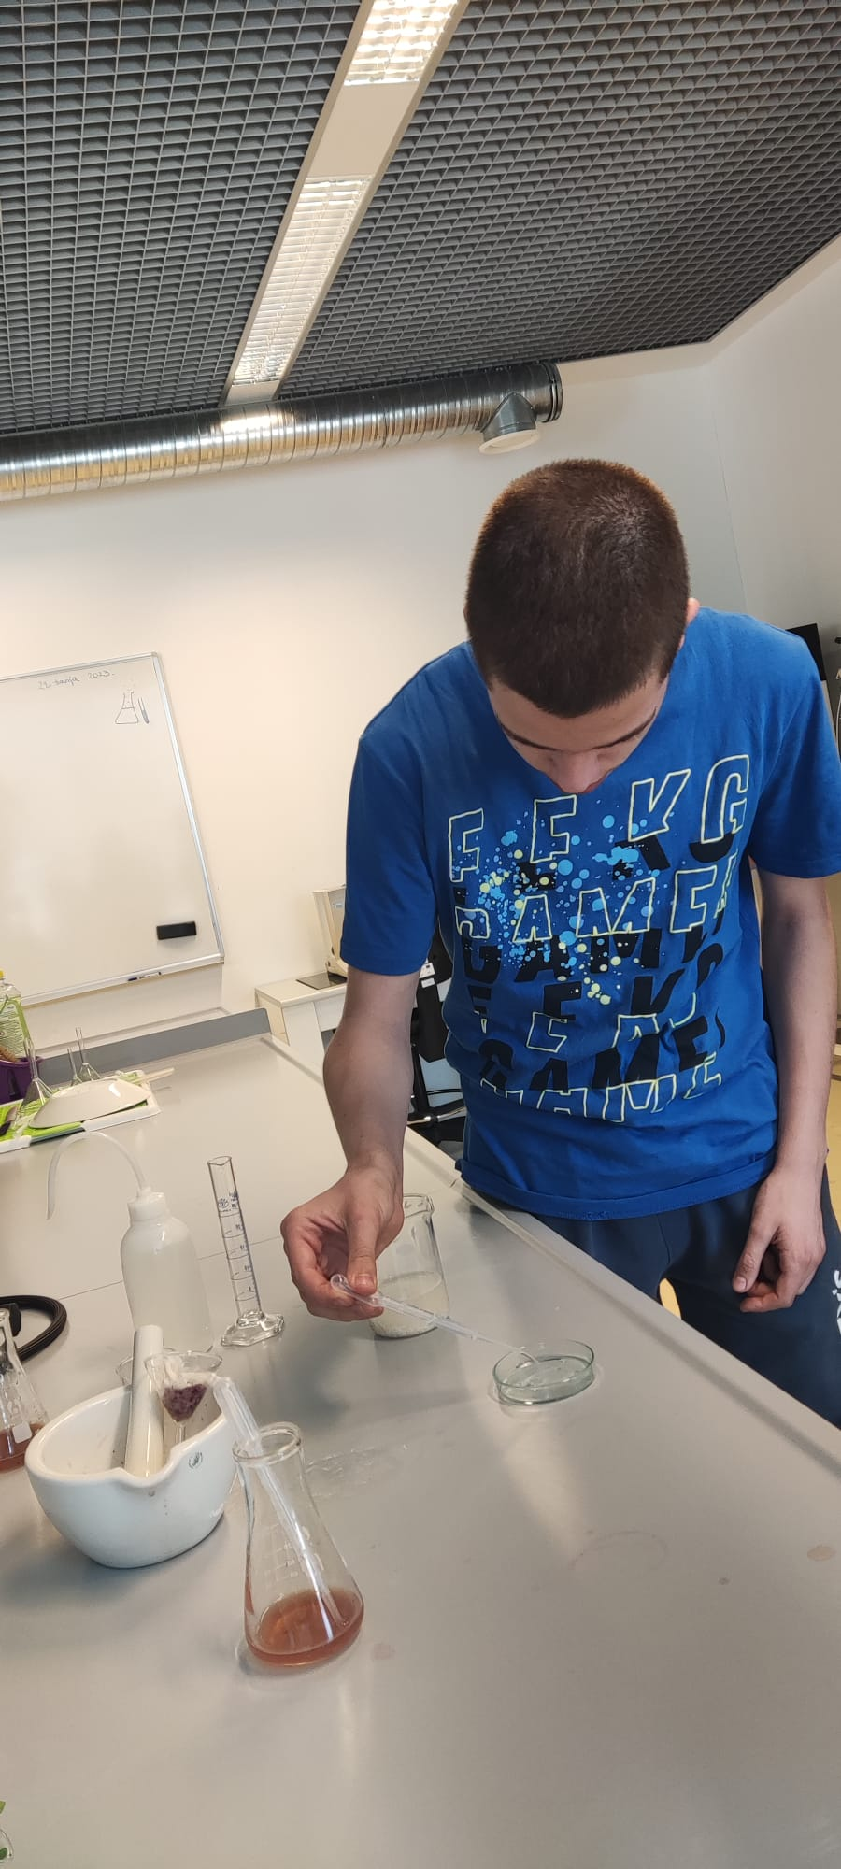
Ono što je zasigurno svima ostalo u sjećanju, bilo je aktiviranje protupožarnog alarma.
Nakon što se ustanovilo da je aktiviranje alarma prouzročio dim iz epruvete, vratili smo se natrag u laboratorij.
Započeli smo s novim pokusom, a on je tražio da dokažemo u kojim namirnicama ima škroba.
Naravno, i u ovom pokusu važnu ulogu odigrao je reagens te su zbog toga gotovo sve namirnice pocrnjele.

Slide 7
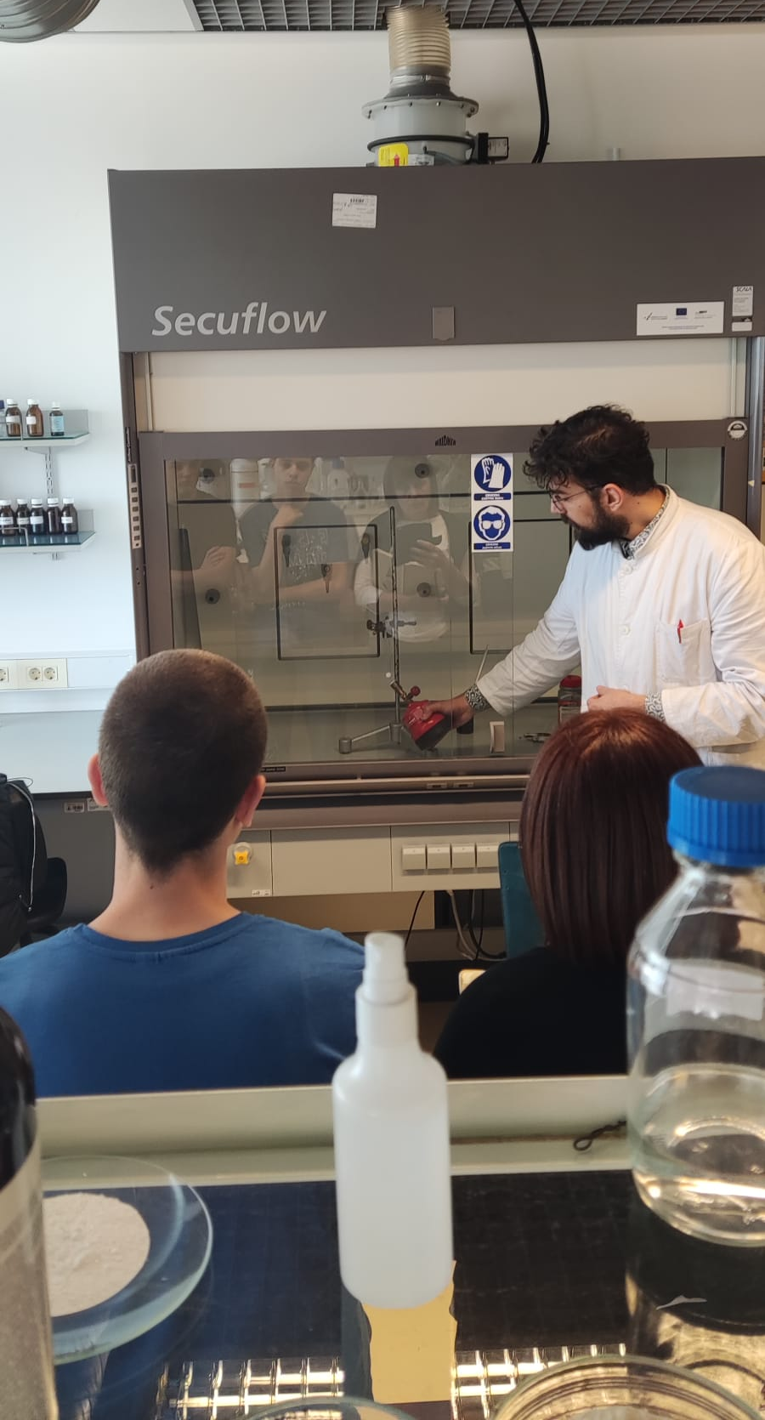
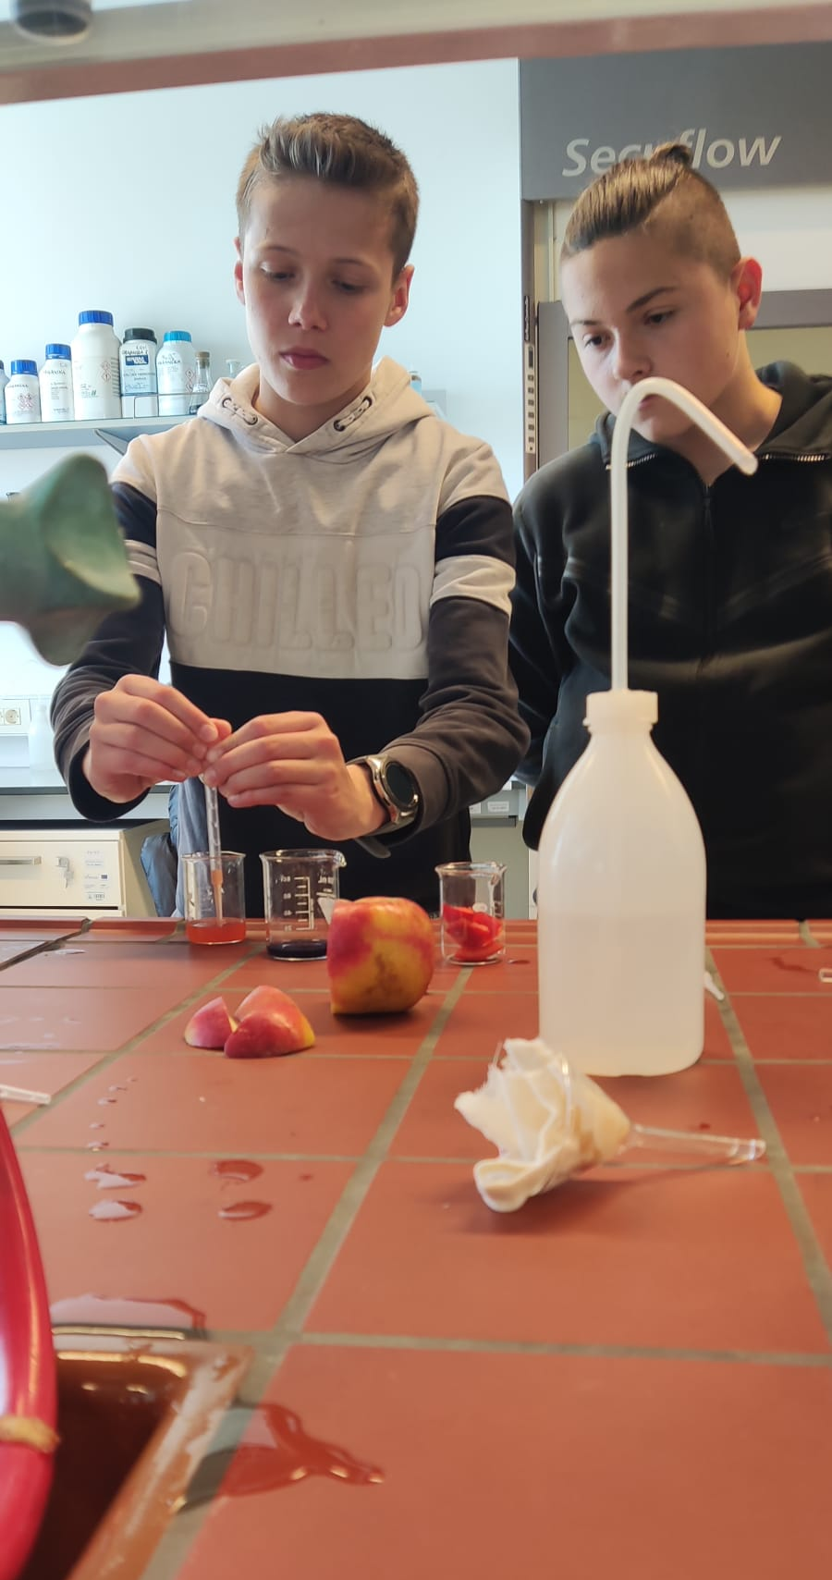
Tu se našao i pokus u kojem smo istraživali koja namirnica ima najviše vitamina C.
Začudili smo se kad smo ustanovili da je to paprika.
Istraživali smo i koliko se brzo oslobađa energija iz jednog gumenog bombona te koji se sve pigmenti kriju iza lista biljke.
Kući smo se vratili s jednim novim iskustvom i dodatnim znanjem.

Slide 8
Iva Granić, 8.A

